Slide 1
2020年台灣災害管理研討會
《因應新型冠狀肺炎（COVID-19）疫情影響下之
法律應變體系規劃及執法作為之問題與對策》
中華民國109年12月1日

Slide 2
作者介紹
柯雨瑞教授
學歷:中央警察大學犯罪防治研究所法學博士
現職:中央警察大學國境警察學系暨研究所專任教授
鐘太宏老師
學歷:國立臺灣師範大學公民教育與活動領導研究所碩士
現職:台北市私立東山高中公民與社會科教師
黃翠紋教授
學歷:中央警察大學犯罪防治研究所法學博士
現職:中央警察大學行政警察學系暨警察政策研究所專任教授

Slide 3
一、前言
政府面對的防疫議題
讓世界分辨中國與台灣之防疫區域與能力的不同
防疫作為的法律授權明確性的爭議
入境旅客國籍(「小明」問題)之論斷

Slide 4
二、衛福部「因應嚴重特殊傳染性肺炎疫情整備應變計畫」之內容與法律屬性之介紹
第一階段 整備階段----當鄰近國家出現疫情但無持續性社區傳播時之整備策略

Slide 5
二、衛福部「因應嚴重特殊傳染性肺炎疫情整備應變計畫」之內容與法律屬性之介紹
第二階段 應變階段
當疫情持續擴大時，依疫情等級啟動下列九項應變策略:
強化疫情監視/風險評估
強化邊境檢疫
完備醫療體系
調度/管理防疫物資
提升檢驗診斷能力
持續風險溝通
發展國際合作
流行病學調查
社區防治

Slide 6
三、因應COVID-19疫情影響下之法律應變體
系規劃與執法作為之問題
1.因應新型冠狀肺炎（COVID-19）疫情影響下之法律應變體系規劃與執法作為面臨之相關人權問題

Slide 7
(1)《嚴重特殊傳染性肺炎防治及紓困振興特別條例》
第7條之 「帝王條款」具有相當大之爭議性
《肺炎特別條例》第7條：「中央流行疫情指揮中心指揮官為防治控制疫情需要，得實施必要之應變處置或措施。」
其中的何謂「必要之應變處置或措施」被指出欠缺「法律明確性」

Slide 8
(2)「居家隔離」、「居家檢疫」與憲法第8條人
身由保障之 衡平性問題
《傳染病防治法》授權主管機關得以行政命令「十四天」隔離或檢疫的決策，對比《憲法》第8條中有關「拘禁」之人身自由應以「法官保留原則」來確定人權的保障而言，限制人民行動自由的衡平性何在？

Slide 9
(3)警察機關對於COVID-19之網路假訊息之認定過於寬
鬆，易侵犯民眾憲法上之言論自由、新聞自由權利
我國現行法體系中上是一個不存在的法律詞彙-「假訊息」的發佈，要在實際案件中如何認定呢？
政府查假訊息手段宜符合《憲法》第23條比例原則，否則會形成另外一類「強制沉默」的寒蟬效應

Slide 10
(4)關於「電子圍籬智慧追蹤系統」、「電子防疫服務
平台系統」之個人資料（如細胞簡訊）之蒐集、調
取、運用機制並無明確之法源規定
政府24小時嚴密監控列管者的行蹤，是否符合所謂的「必要措施」不免引人對法律「明確性」與「法源依據」的疑慮？甚至可能產生違反《憲法》居住遷徙自由、比例原則或侵害隱私權的疑慮。

Slide 11
(5)限制醫護人員、高中職以下師生及相關人員出國之
禁令規定涉及違憲之爭議
《傳染病防治法》並未明確限制醫事人員出國，僅提及必須遵從主管機關指揮，因此衛福部擴大解釋並不符合比例原則，涉及違憲的爭議。
而在禁止高中以下師生出國之規定，有違反《憲法》保障人民居住遷徙自由的疑慮。

Slide 12
(6)註記並嚴厲管制武漢台胞之返鄉權違反司法院大法
官釋字第558號解釋及相關國際法之規定
已善盡國民義務的武漢地區臺商國民被註記並嚴厲管制回國，剝奪其返鄉權，違反《憲法》第10條人民自由遷徙權的保障。
台灣地區人民與中國大陸籍配偶在大陸所生的小孩在台設有學籍(小明)，縱然已加入健保且有合法居留身分，不讓小明回台違反聯合國《兒童權利公約》第2條所明文禁止之歧視、懲罰

Slide 13
(7)我國「揭弊者保護法草案」尚未正式通過、施行，
無法保障防疫「吹哨人」（Whistleblower）之相
關人權
目前只能以《勞動基準法》的相關規定為當事人爭取最大的權益， 但「吹哨人」在職場上所受之打壓侵害卻無法以「揭弊者保護法」的精神受到更多合理的對待與社會正義的伸張。

Slide 14
2.「因應嚴重特殊傳染性肺炎疫情整備應變計畫」
之內容缺乏民眾權利遭受侵害時之救濟管道與教示
整理其遺漏與缺失如下:
1.「授權明確原則」對基本人權的不確定性侵害
2.隔離與檢疫的判斷執行與14天期限之必要性的疑慮
3.「電子圍籬智慧追蹤系統」對於隱私權的影響
4.禁止醫護人員出境對於行動自由的限制
人民卻沒被教示如何或何處去尋求救濟的管道與方法？

Slide 15
3.我國將COVID-19稱為武漢肺炎，恐與相關國際
法與國內法禁止歧視之規定，相互牴觸
世界衛生組織正式將新冠肺炎命名為「COVID-19」，並強調為避免負面標籤化的影響，所以依據國際法命名其他傳染病名稱時，不會特定指向某個地理位置、任何動物、人類個體或群體而引發誤導或歧視的爭議。

Slide 16
4.「因應嚴重特殊傳染性肺炎疫情整備應變計畫」
之內容缺乏我國援助國際社會共同防治COVID-19
疫情擴散之合作機制
在疫情開始之初，我國缺乏援助國際社會共同防治COVID-19疫情擴散之機制，在「一個中國」的國際現實下更是被阻攔了不少國際合作的機會，更進一步被視為與中國大陸同屬一個疫區而招致其他國家的隔離排擠。

Slide 17
5.「因應嚴重特殊傳染性肺炎疫情整備應變計畫」之內
容缺乏我國應積極研發、量產COVID-19疫苗之機制
當先進國家均積極研發COVID-19疫苗之際，我國卻未有相對快速之進展

Slide 18
四、因應COVID-19疫情影響下之法律應變體
系規劃與調整之可行對策---代結論
1.因應新型冠狀肺炎（COVID-19）疫情影響下之法律
應變體系規劃與執法作為中涉及相關人權問題之可
行回應對策

Slide 19
（1）「嚴重特殊傳染性肺炎防治及紓困振興特別條例」
若干條文（如第7條「帝王條款」）之建置，宜
符合國會法律保留、法治國原則、明確性原則、
比例原則
《釋字690號》的不同意見書上強調即使「非刑事被告」的人身自由剝奪也須遵照《憲法》第8條以法官保留作為正當法律程序的保障
《傳染病防治法》第62條規定必須「明知自己罹患」而「致傳染於人」才處以刑罰的相對條件而言，《肺炎特別條例》第7條應該以《憲法》第23條內涵的比例原則再審慎檢視之為宜

Slide 20
（2）「居家隔離」、「居家檢疫」涉及憲法第8條人
身自由之保障，其認定標準宜嚴謹化、合憲化
《釋字690號》指出：「---仍宜明確規範強制隔離應有合理之最長期限，及決定施行強制隔離處置相關之組織、程序等辦法以資依循，並建立受隔離者或其親屬不服得及時請求法院救濟，暨對前述受強制隔離者予以合理補償之機制---。」
對於居家隔離或檢疫之決定，宜由2位或3位以上資深專科醫師共同檢視後決定之，而非僅依據接觸史或境外返國制式條件之一律執行滿十四天，達到人權與安全兼顧之雙贏效果

Slide 21
（3）執法機關對於COVID-19之網路假訊息之查緝、認
定，宜符合法律之構成要件
依循《社會秩序維護法》第63條第1項第5款的嚴謹規定:
第一，要有散佈主觀犯意(臉書貼文、LINE群組轉傳)
第二，謠言(假訊息)的內容是不實資訊(謠言、假新聞)
第三點，尚必須造成對公眾的危害(引起混亂、造成恐慌)

Slide 22
（4）關於「電子圍籬智慧追蹤系統」、「電子防疫服
務平台系統」之個人資料（如細胞簡訊）之蒐集
、調取、運用機制宜有相當明確之法源規定
不應該因為防疫的理由就降低對人民基本權利(隱私權)侵犯可能的審查密度，防疫政策亦應兼顧法律與人權，反而應該督促立法機關盡速進行修法，明確將授權項目及範圍明確化。

Slide 23
（5）限制醫護人員、高中職以下師生及相關人員出國
之禁令規定宜符合憲法之要求
許玉秀大法官於《大法官釋字690號》解釋不同意見書所言｢一個社會的文明程度，取決於對正當程序的堅持與實踐能力。緊急危險不能成為正當程序的例外。愈緊急，愈應該嚴謹有效地遵守正當程序，因為緊急情況最容易出現致命的悲劇」
故仍應主張恪守《憲法》的人權保障要求，而非任由行政機關於國家危急之際，僅依據一紙不明確的法律授權而令其無限的擴權。

Slide 24
（6）積極保障武漢台胞之返鄉權、健康權
司法院《大法官釋字558號》闡述保障國民旅行、返國之權利。
對於入境檢疫隔離的措施，依比例原則決定武漢台胞皆必須接受14天的檢疫隔離後全部平安返家，因此主管機關為相關處分時，宜依行政程序法及其他法律所規定之相關程序而為之，以保障國民全體的健康權

Slide 25
（7）我國「揭弊者保護法草案」宜儘速通過、施行，
俾利保障防疫「吹哨人」（Whistleblower）
之相關人權
為兼顧企業與民意，法務部將公私部門雙方的吹哨者保護法案結合定名為《公益揭弊者保護法》，其中以「身分保密」、「人身安全保護」及「工作的保障」等「三保」最為重要

Slide 26
2.「因應嚴重特殊傳染性肺炎疫情整備應變計畫」之內
容宜建置民眾權利遭受侵害時之救濟管道與教示
依新修正之《提審法》之規定，不論人民是否因犯罪嫌疑而遭受法院以外機關逮捕、拘禁，若其他法律未提供人民向法院請求即時救濟之機制時，人民即得依《提審法》規定二十四小時內向法院聲請提審。
傳染病防治措施中涉及逮捕、拘禁等剝奪人身自由之手段，將受此部保障人民人身自由之重要法令影響。

Slide 27
3.我國宜確實遵守國際法與國內法禁止歧視之規定，
並將COVID-19正名化
疫情雖然首先出現在中國大陸，不一定發源在中國，我們也應延續國際人權的相互尊重與反歧視的精神，政府應該呼籲並帶頭將便宜行事而使用的「武漢肺炎」正式正名為「COVID-19」以符合國際潮流。

Slide 28
4、「因應嚴重特殊傳染性肺炎疫情整備應變計畫」之內容宜建置我國援助國際社會共同防治COVID-19疫情擴散之合作機制
「口罩實名制」解決民眾搶購囤積口罩的混亂
與美國簽署「臺美防疫夥伴關係聯合聲明」
建置的「口罩國家隊」的產能已足以滿足內需並進而捐贈他國1000萬片
「電子檢疫系統」，讓有需要的國家可以準確追蹤確診民眾的接觸史

Slide 29
5.「因應嚴重特殊傳染性肺炎疫情整備應變計畫」
之內容宜積極建置研發、量產COVID-19疫苗之機制
我國有 4 家廠商投入COVID-19疫苗之研發，分別為：
(1)國光生 (4142-TW) (2)高端疫苗 (6547-TW)；
(3)聯亞生技 (3081-TW) (4)安特羅 (6564-TE)，
以上合計4家，但研發速度恐有再加以精進之空間。

Slide 30
6、小結
我國政府在因應新型冠狀肺炎（COVID-19）疫情影響下之相關應變體系之規劃作為，在整體成效上可謂相當良好，深獲國際肯定。不過，係為受到COVID-19疫情之直接、間接影響下之人權保障之區塊，以及我國援助國際社會之部分是值得再加以精進之處 。

Slide 31
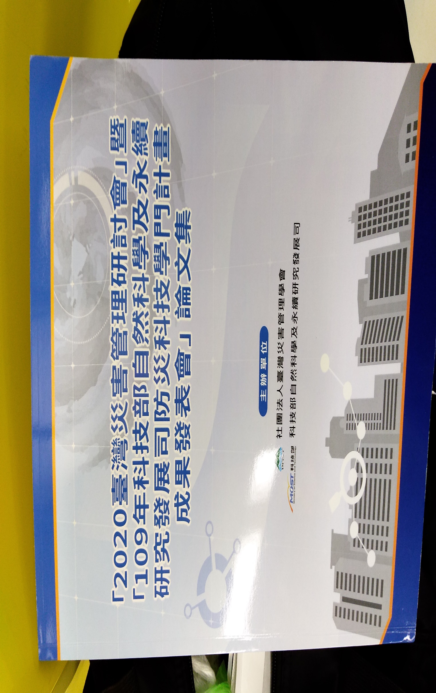

Slide 32
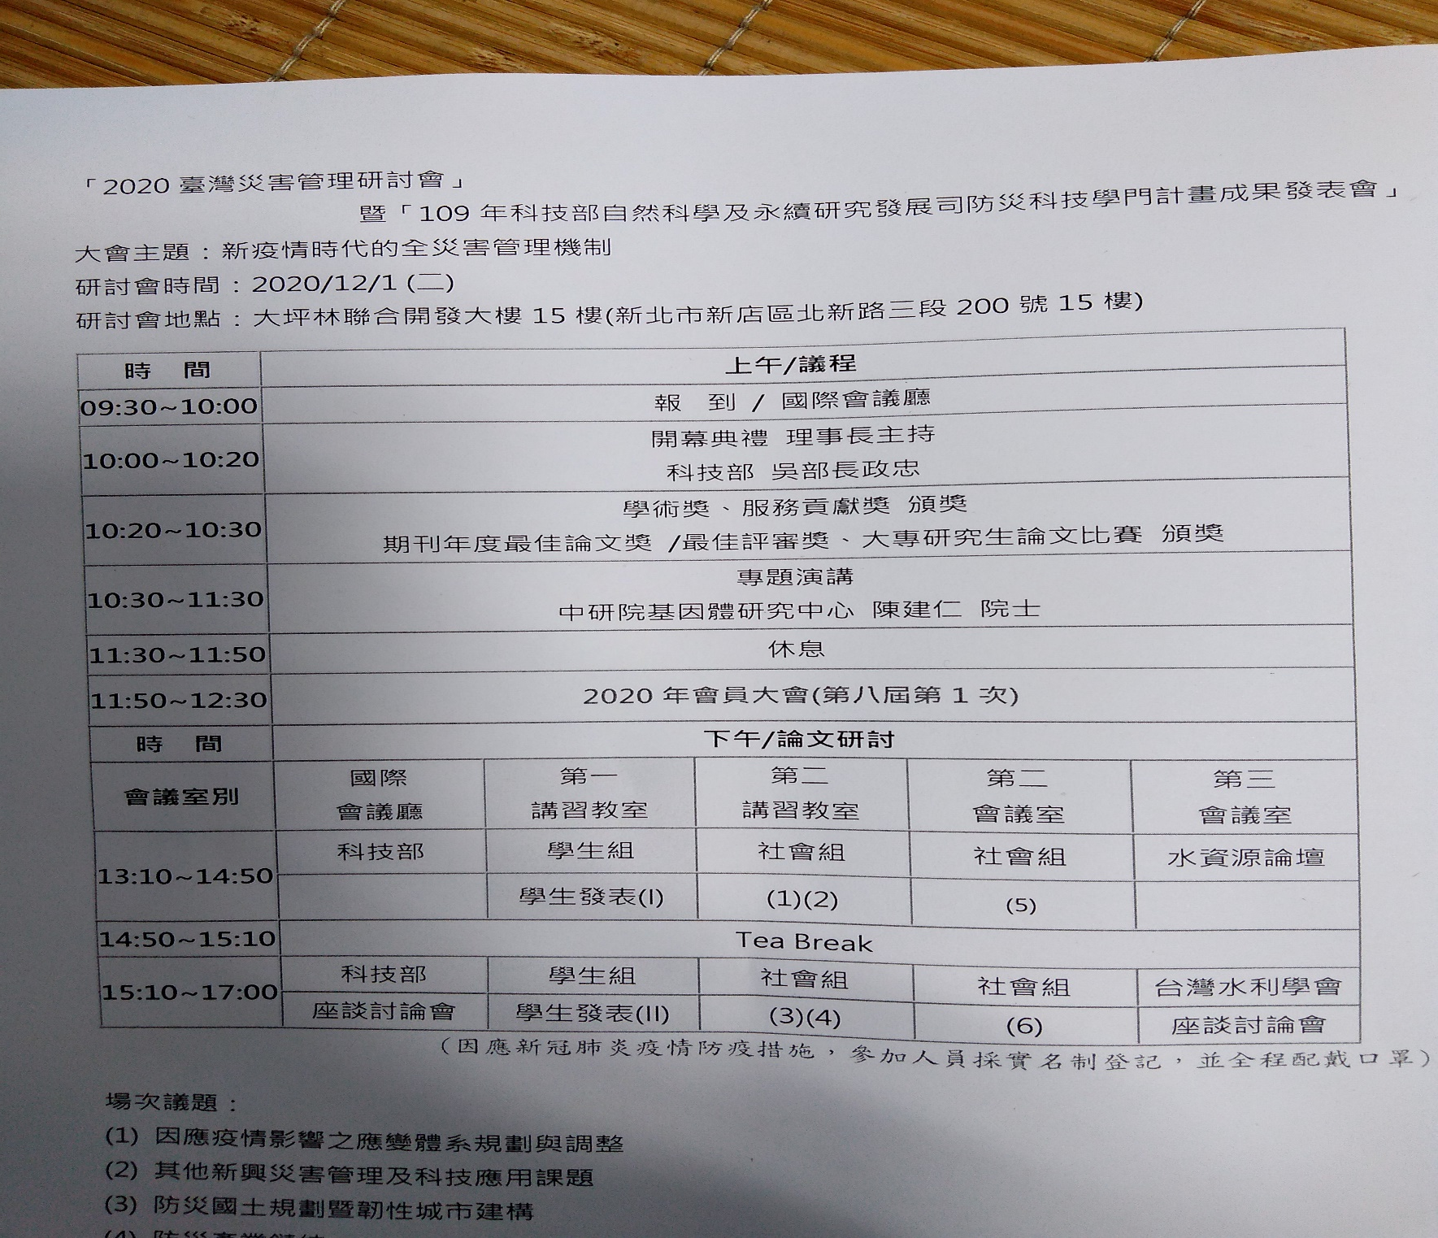

Slide 33
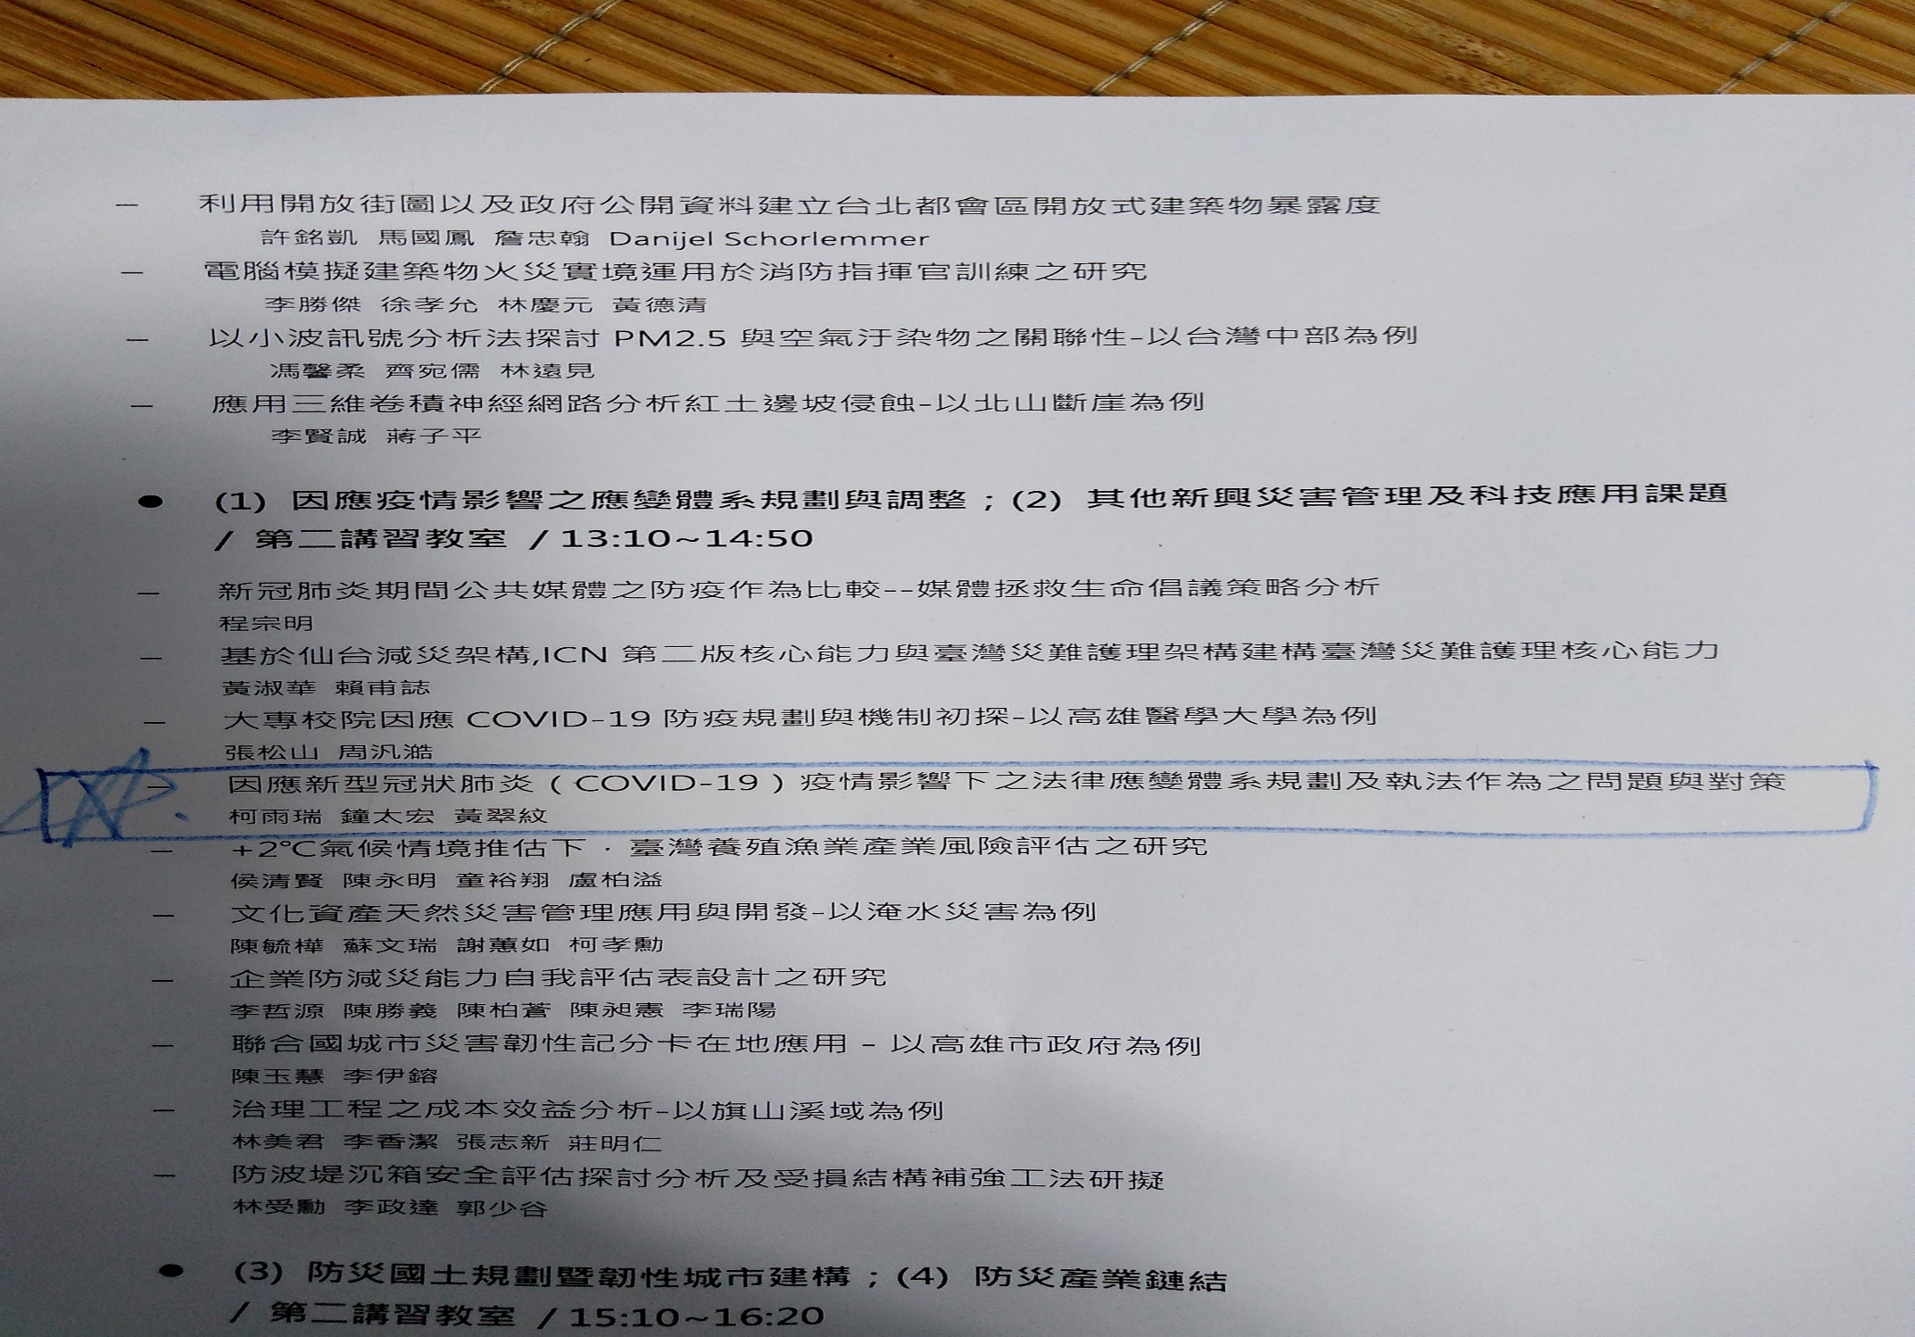

Slide 34
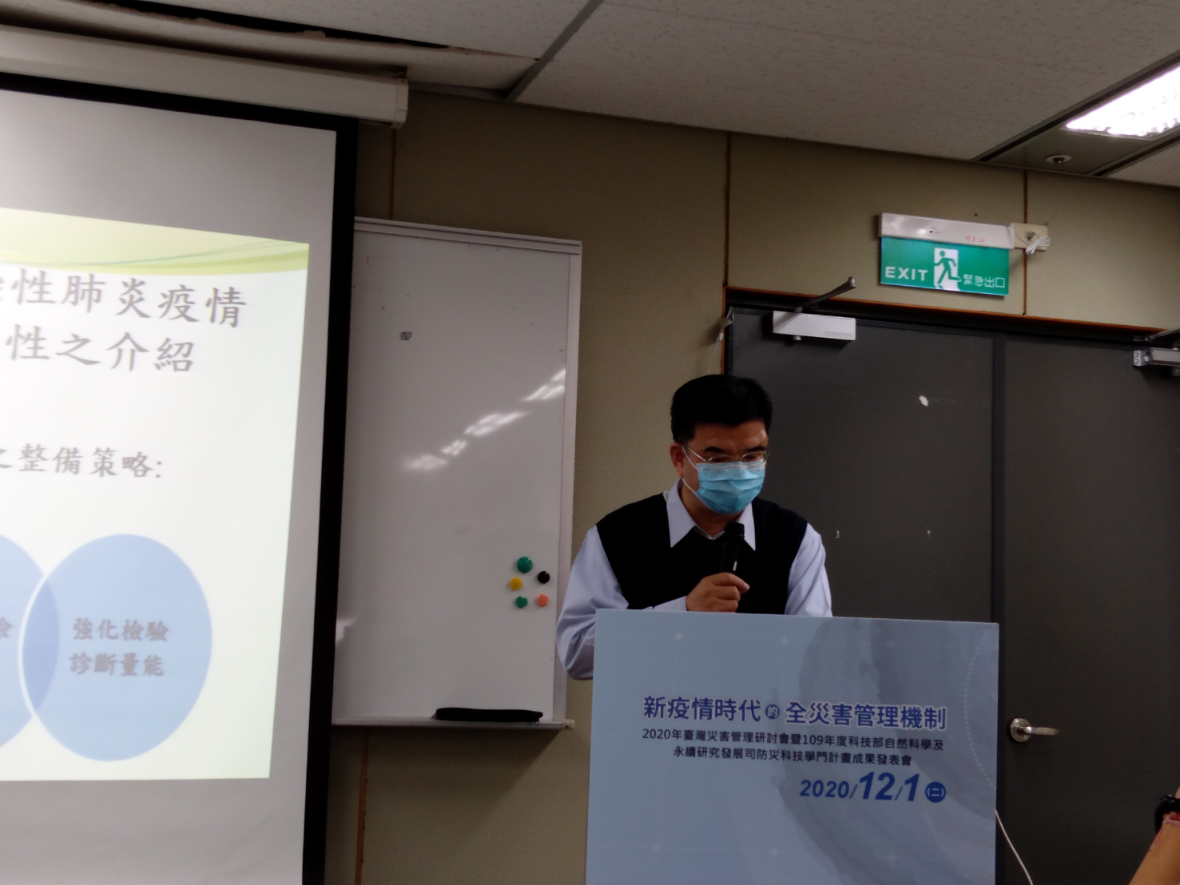

Slide 35
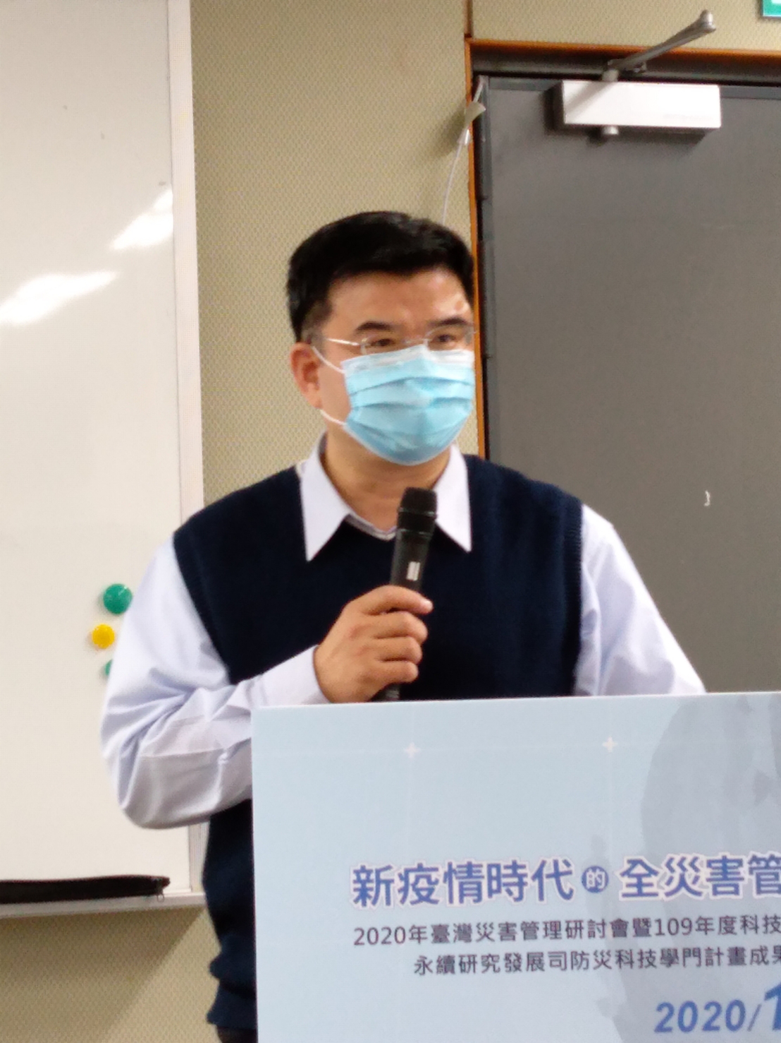

Slide 36
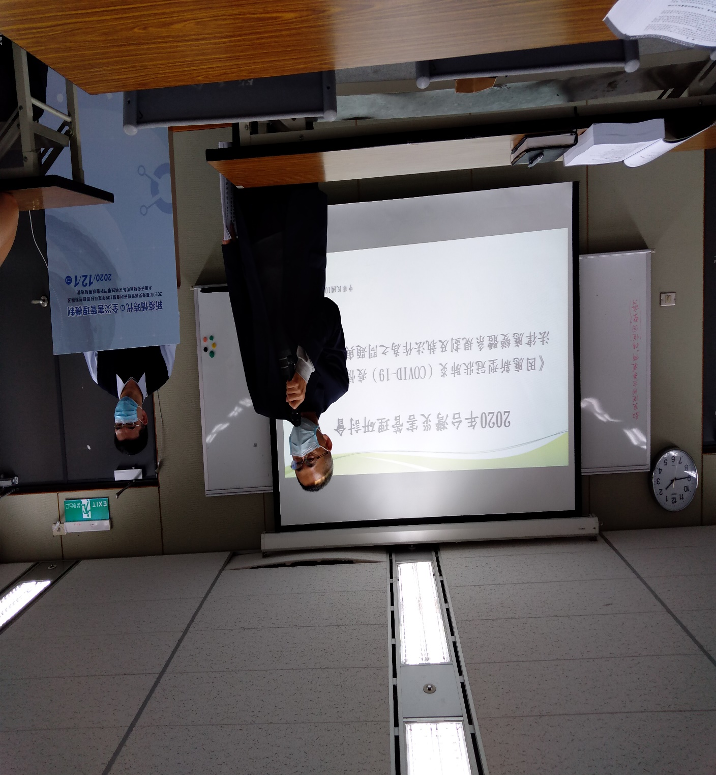

Slide 37
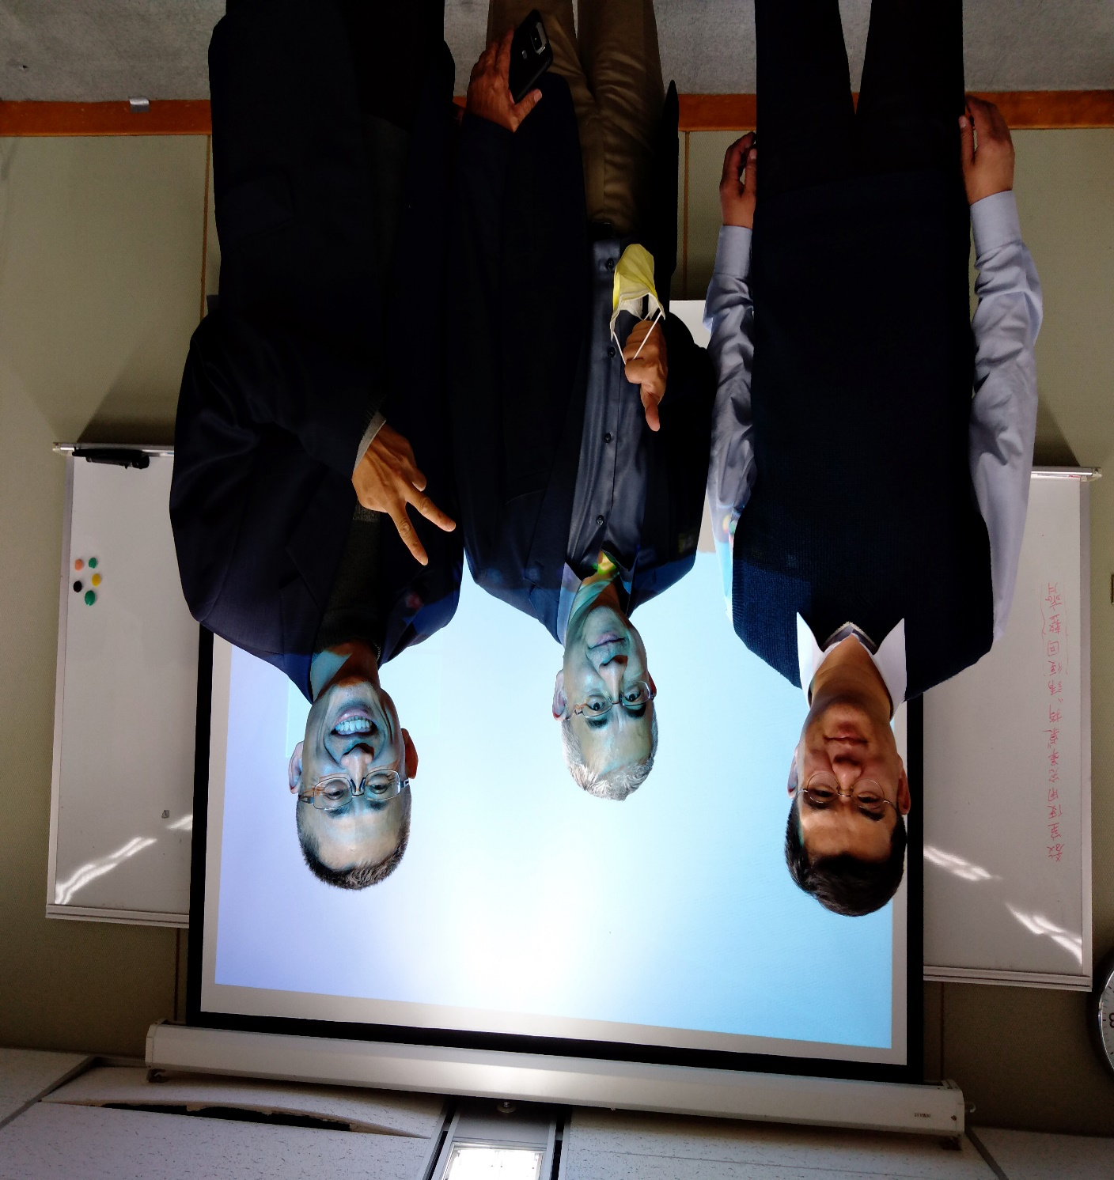

Slide 38
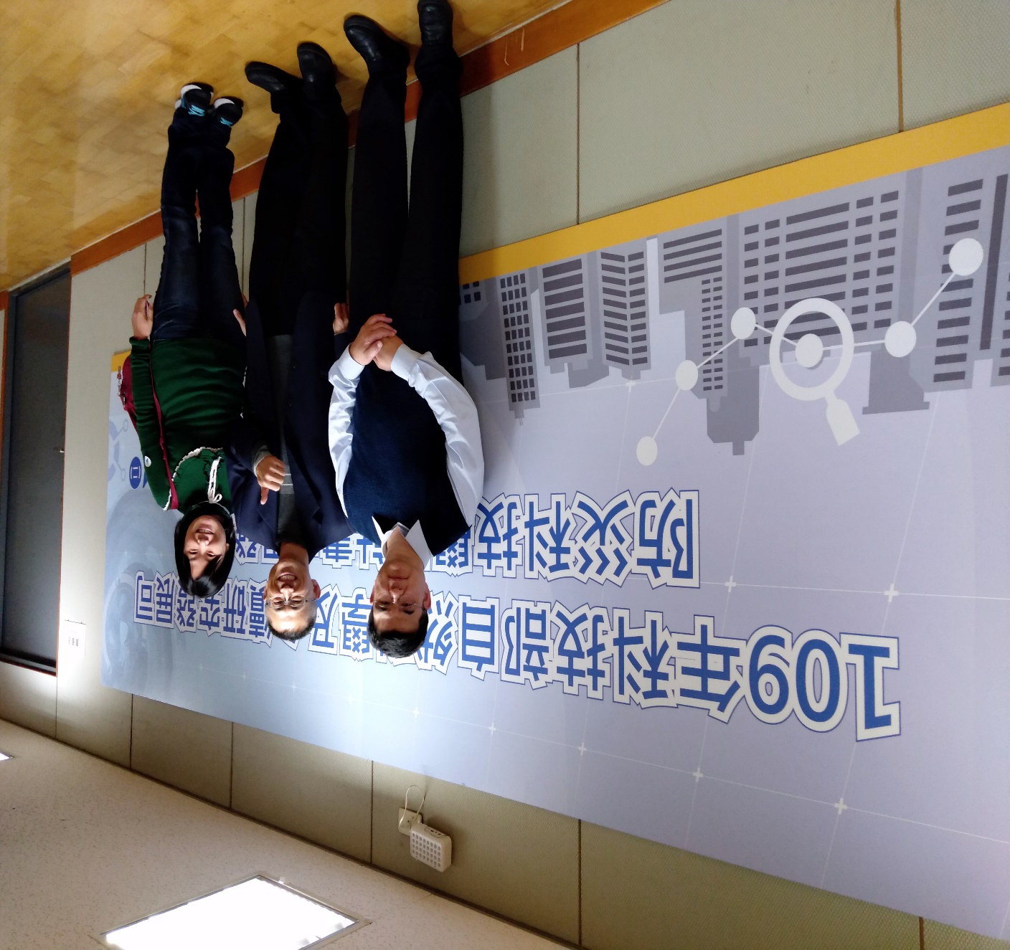

Slide 39


